Slide 1
«Let's go...Давайте начнем…»
Открытый урок
к учебнику Spotlight -5 класс Module 9
учитель английского языка
МБОУ Алексеевская СШ
Филина Ольга Юрьевна
2023 год

Slide 2
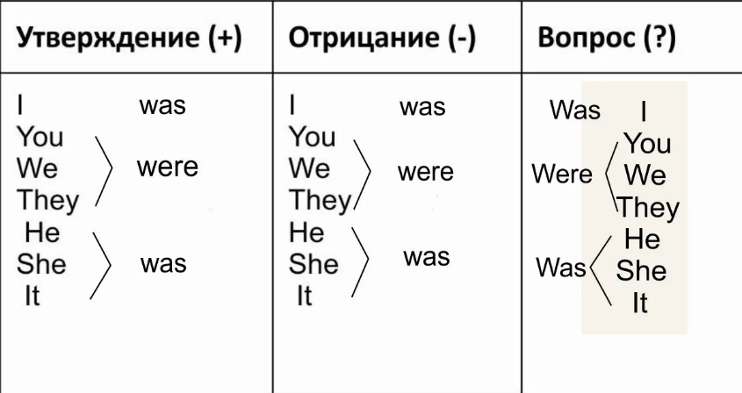

Slide 3
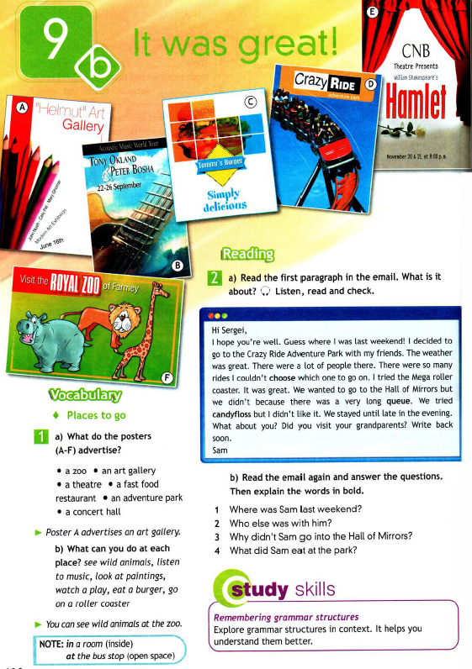
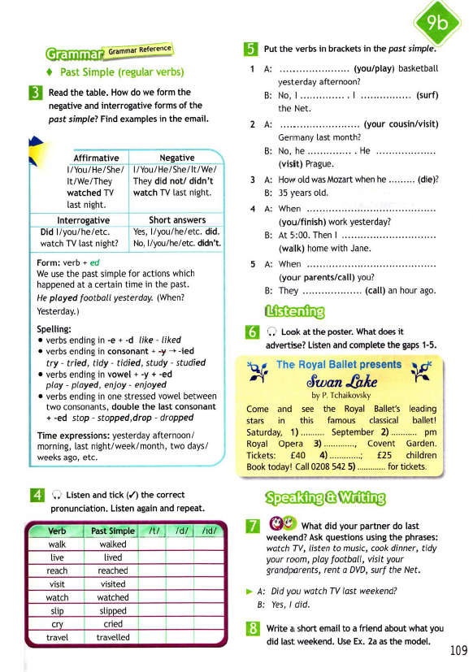

Slide 4
Новые слова
по теме «Досуг»
Email другу о досуге.
Прошедшее время
Past Simple.

Slide 5




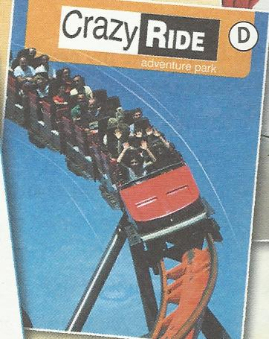
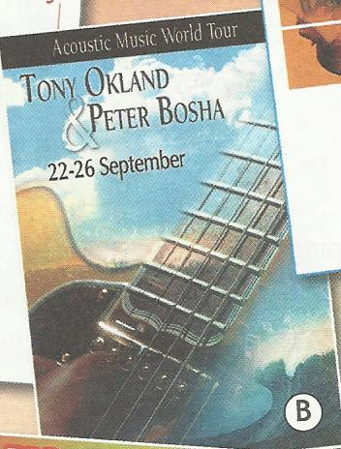
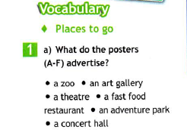



What do the posters advertise?
What can you do each place?

Slide 6
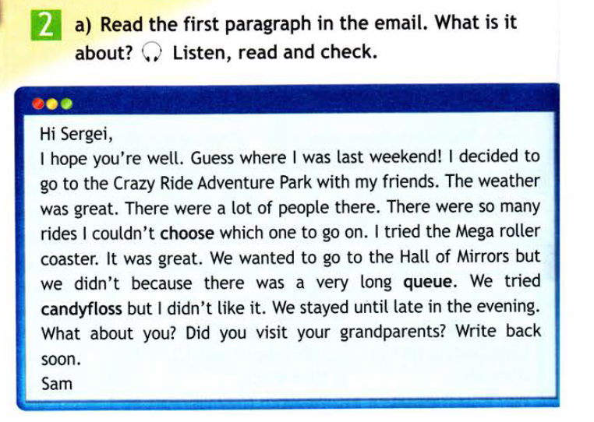
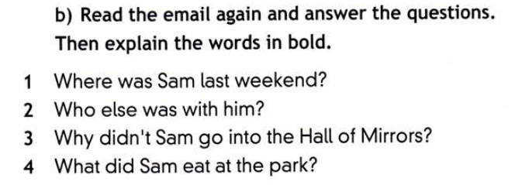

Slide 7
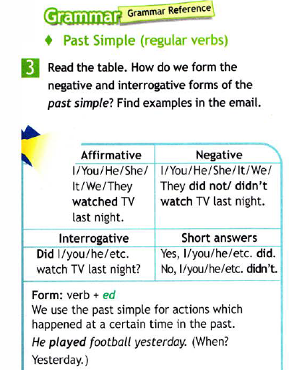
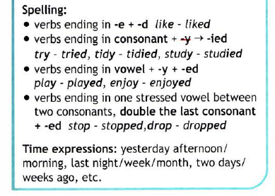
Now open the book exercise 3 page109.

Slide 8
What tense do we need to describe something we did yesterday ?

Slide 9
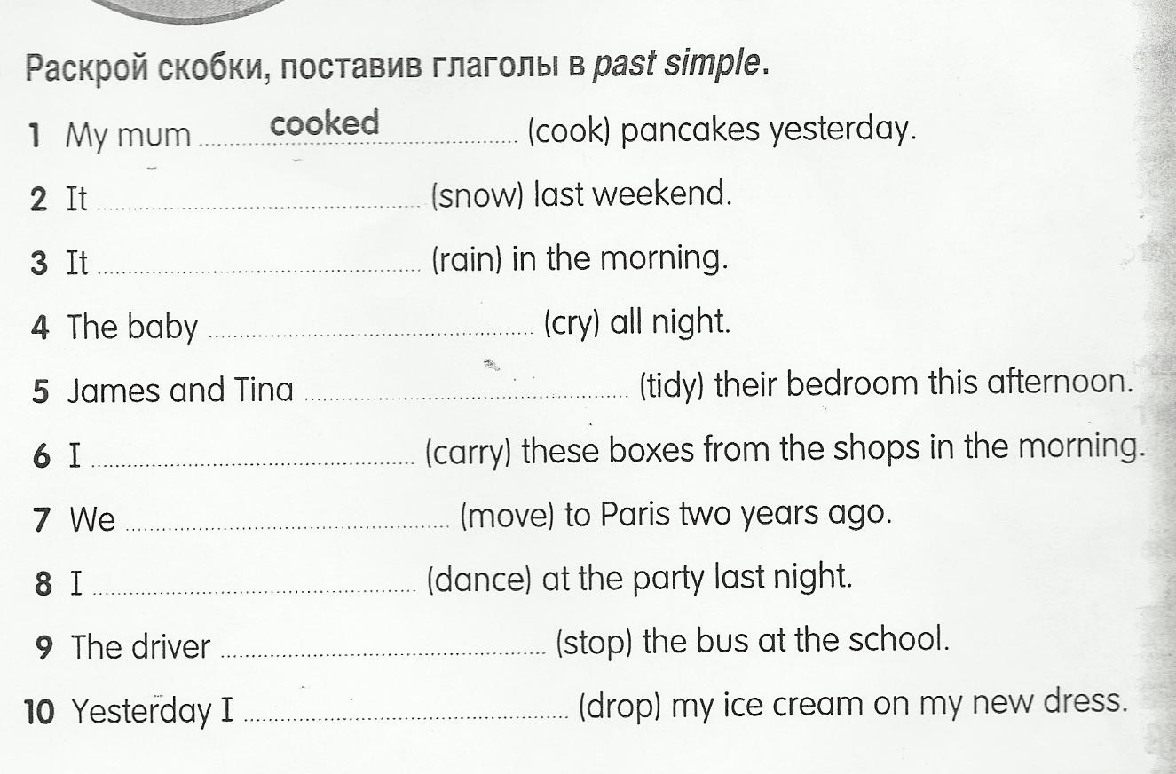
Now let’s do some exercises
1.Put the verbs into right column
Tidy, live, try, play, cook, like, carry, clean, close, walk, dance, cry.
-ed | -d | -ied
cooked | lived | tidied
2. Put the verbs in the past simple

Slide 10
Окончание одно, а произноситься по разному
Let’s revise our rule
Говорим правильно!
Произноси
окончание глаголов -ed (-d)
так:
/d/ после звонких согласных и гласных звуков:
moved, called, answered
/id/ после /t/,/d/:
wanted
/t/ после глухих согласных звуков:
kissed, helped

Slide 11
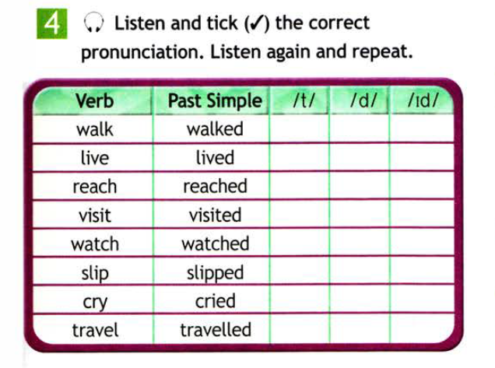
Now open the book exercise 4 page109.

Slide 12
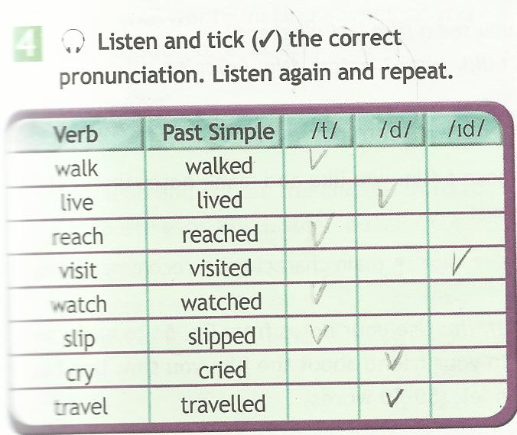
For the next task you need your ears, your mind and your pencil.
Listen and tick(٧) the correct pronunciation. Listen again and repeat.

Slide 13
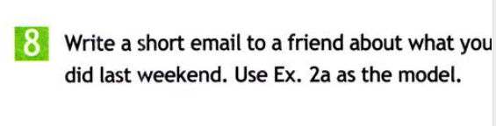
Домашнее задание:
P.109 Ex.8

Slide 14
The lesson is over.
Thanks for the work.
Goodbye!

